Slide 1

AI là gì
2018

Slide 2

Cognitive AI
Computer vision
Natural language understanding
Speech recognition
Speech synthesis

Slide 3
Problem-solving AI
Decision making
Computer vision
Natural language understanding
Risk management
Predictive analytics
Speech recognition
Speech synthesis
Automation
Optimization

Slide 4










AI tại Việt Nam
Decision making
Computer vision
Natural language understanding
Risk management
Predictive analytics
Speech recognition
Speech synthesis
Automation
Optimization

Slide 5
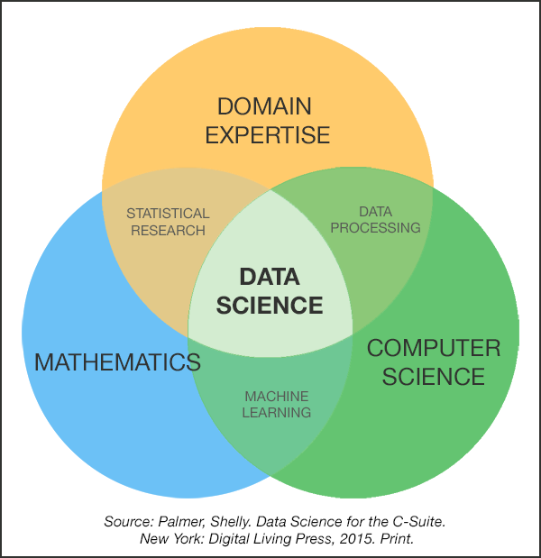
AI vs Data science

Slide 6
Vai trò của Data Science

Slide 7
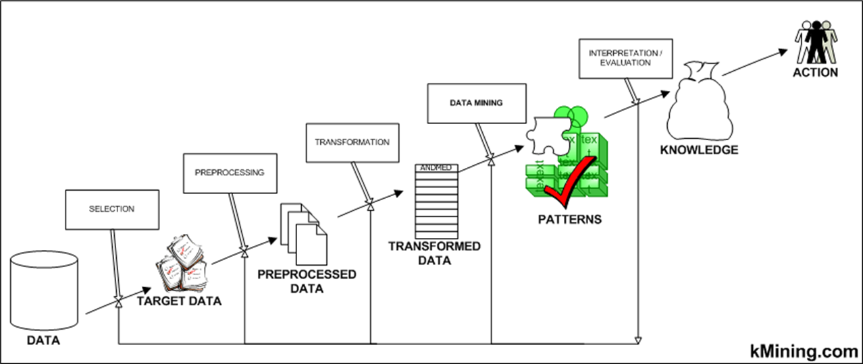
Vai trò của Data Science
Notes:
Ví dụ: FPTShop bán iPhone X

Slide 8
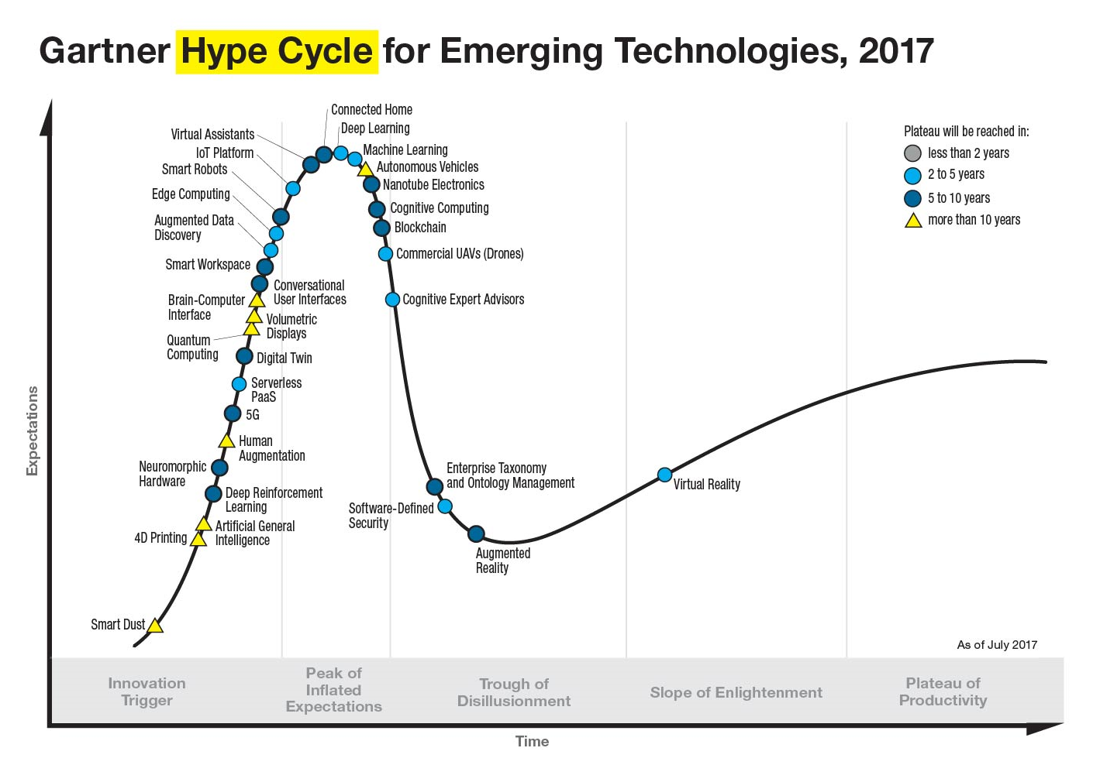
AI đang ở đâu trên thế giới

Slide 9


Heuristics vs Statistics

Slide 10
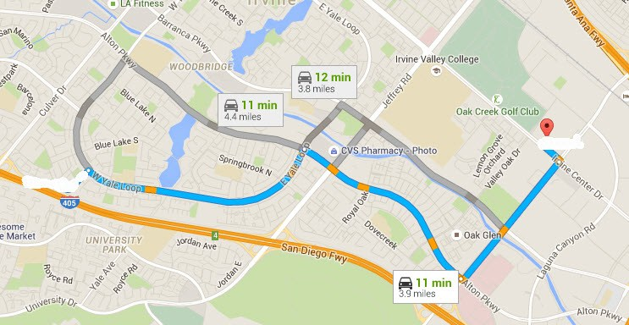
Heuristics vs Statistics

Slide 11
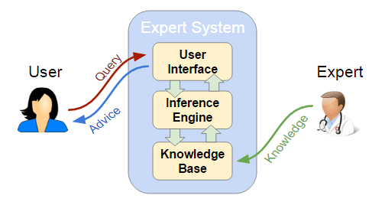
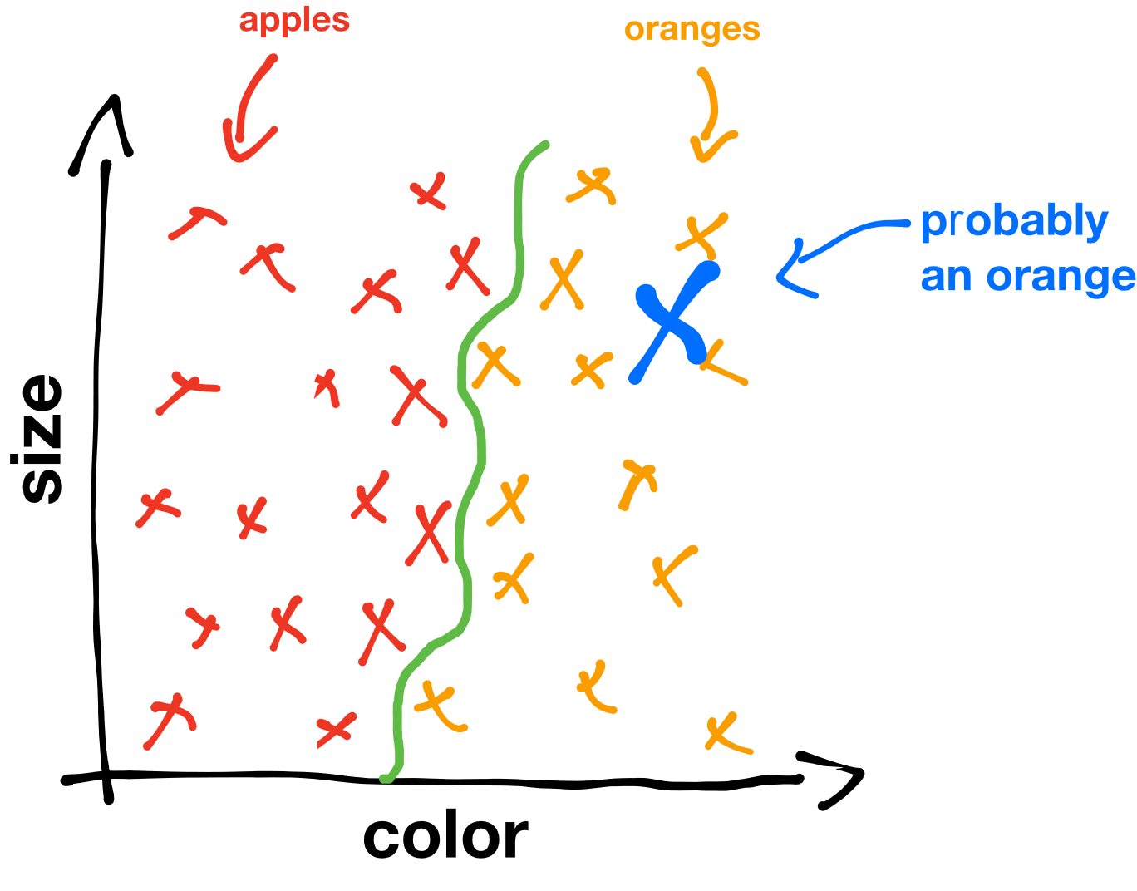
Hệ chuyên gia vs Học máy thống kê

Slide 12

Hệ chuyên gia vs Học máy thống kê

Slide 13
PROLOG
PROLOG là ngôn ngữ lập trình logic, có thể dùng để xây dựng hệ chuyên gia.
Người dùng có thể khai báo các mệnh đề và quan hệ, sau đó truy vấn các hệ quả logic.
Dùng thử tại https://swish.swi-prolog.org/

Slide 14
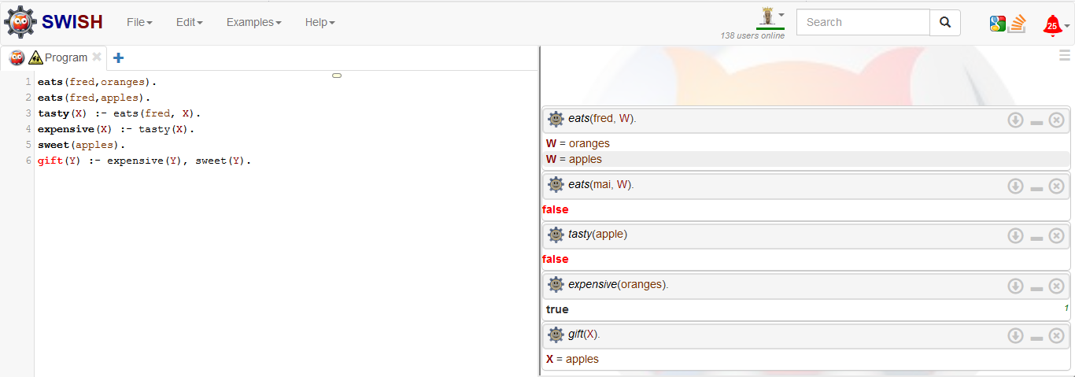
PROLOG

Slide 15
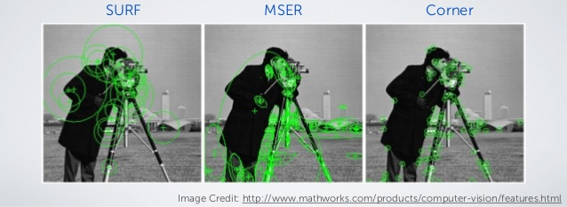
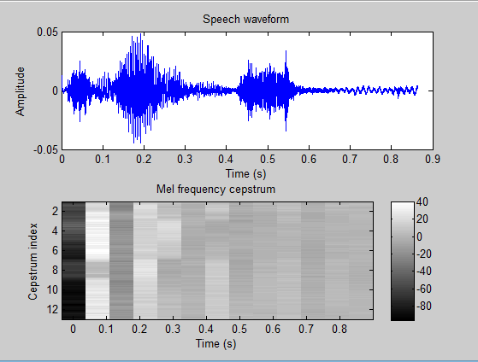
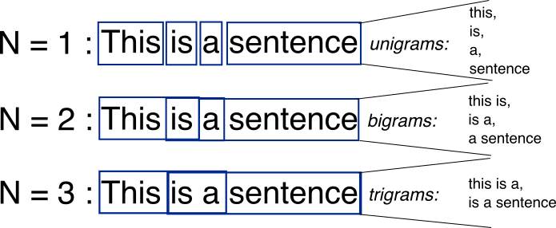
Machine Learning truyền thống

Slide 16
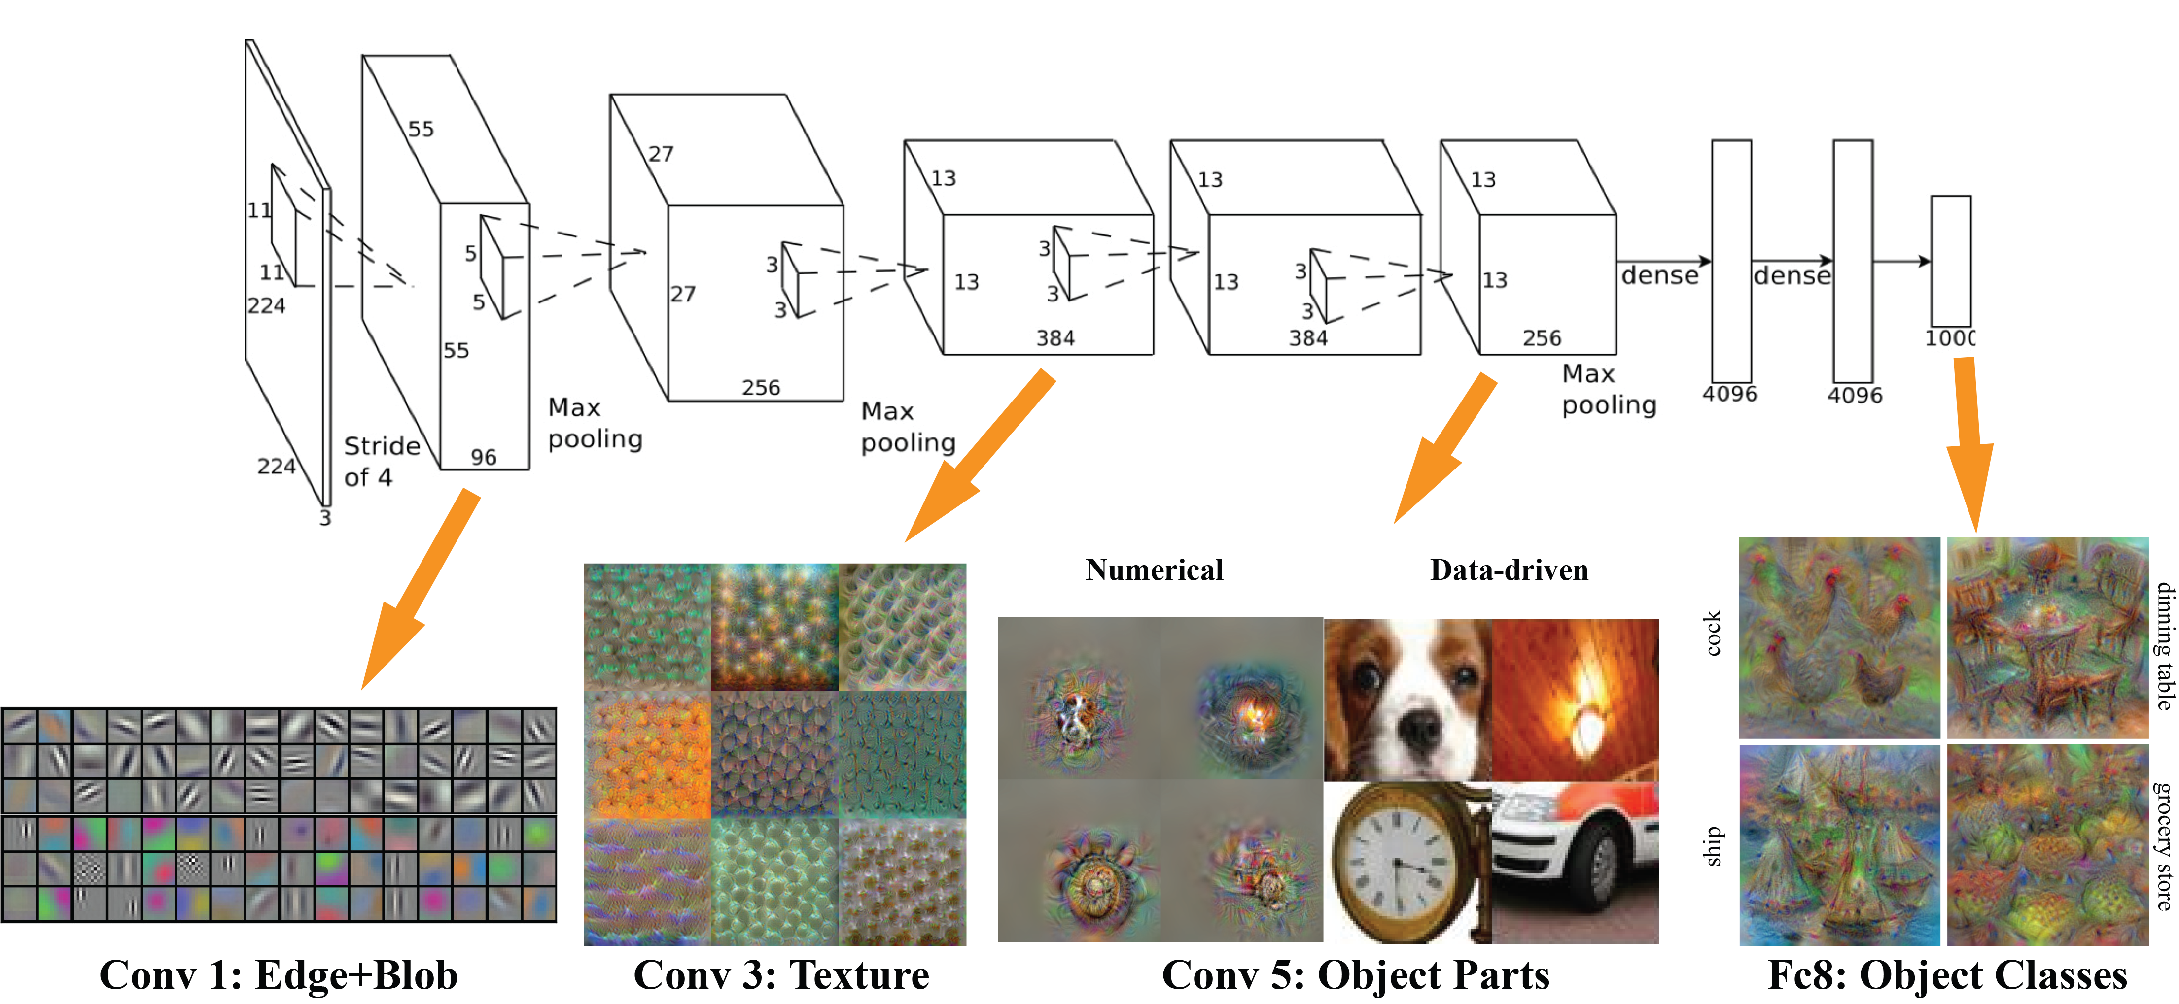
Deep Learning

Slide 17
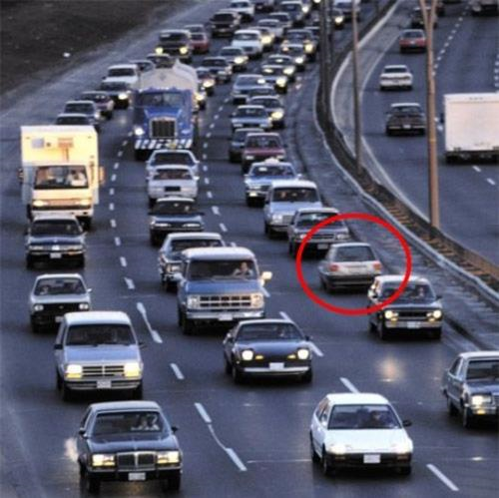

Lý thuyết và thực tế

Slide 18
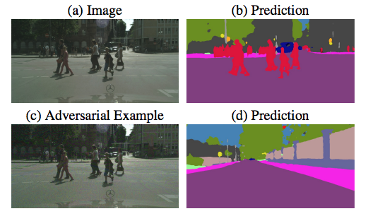


Deep learning có thực sự thông minh?

Slide 19
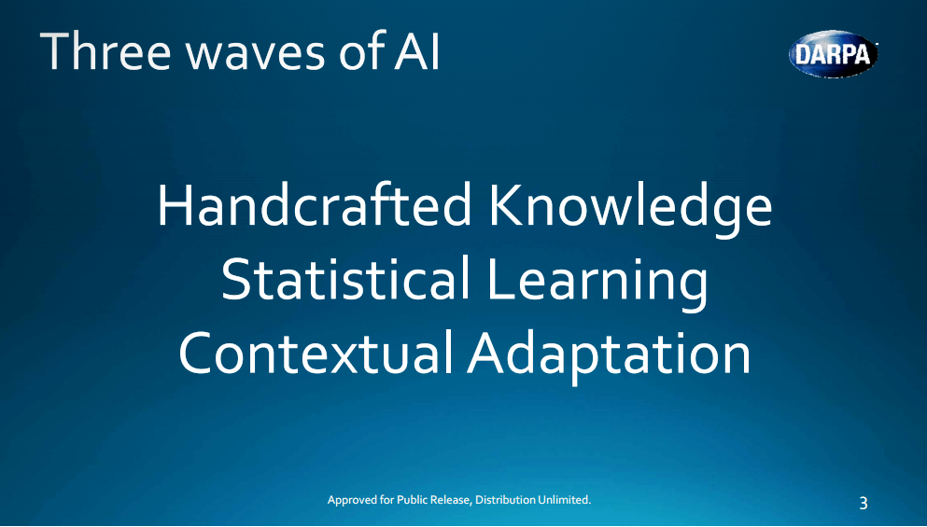
Ba làn sóng AI

Slide 20
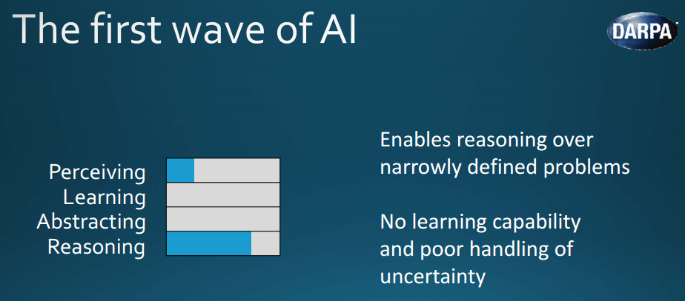
Làn sóng thứ nhất: hệ chuyên gia

Slide 21
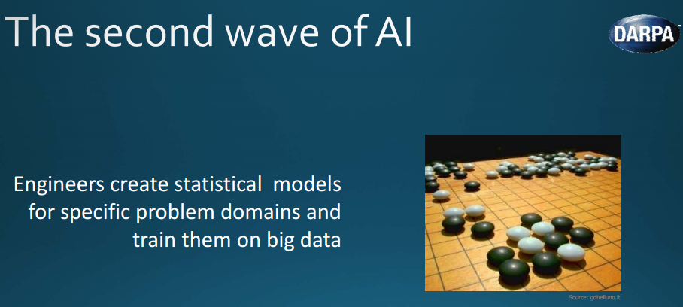
Làn sóng thứ hai: học máy

Slide 22
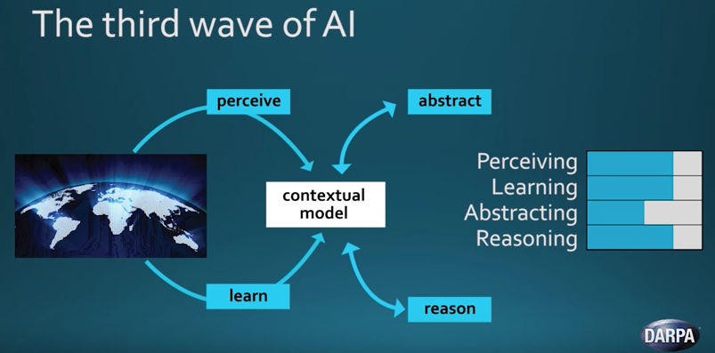
Làn sóng thứ ba: ?

Slide 23
Nhập môn Machine Learning

Slide 24
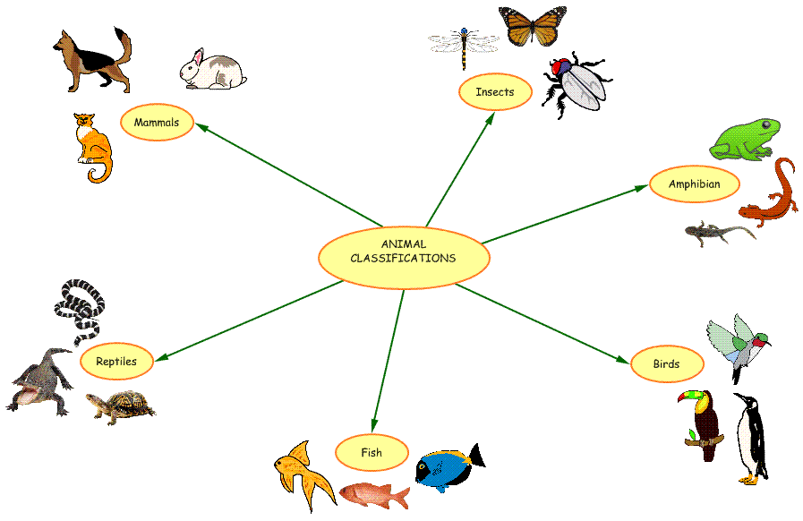
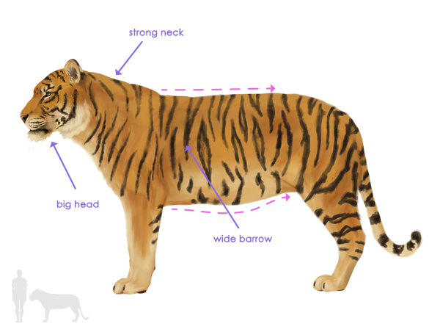
Classification
Data points: x₁, x₂... x_{N}
Classes: 1, 2... K.
Mỗi data point thuộc 1 class.

Slide 25


Features
Features là các thuộc tính của data point dùng để đoán class.
Feature rời rạc: giới tính, tên, nghề nghiệp, sở hữu nhà...
Feature số: chiều cao, cân nặng, thu nhập, tuổi…
Chọn feature nào phải tùy theo bài toán.

Slide 26
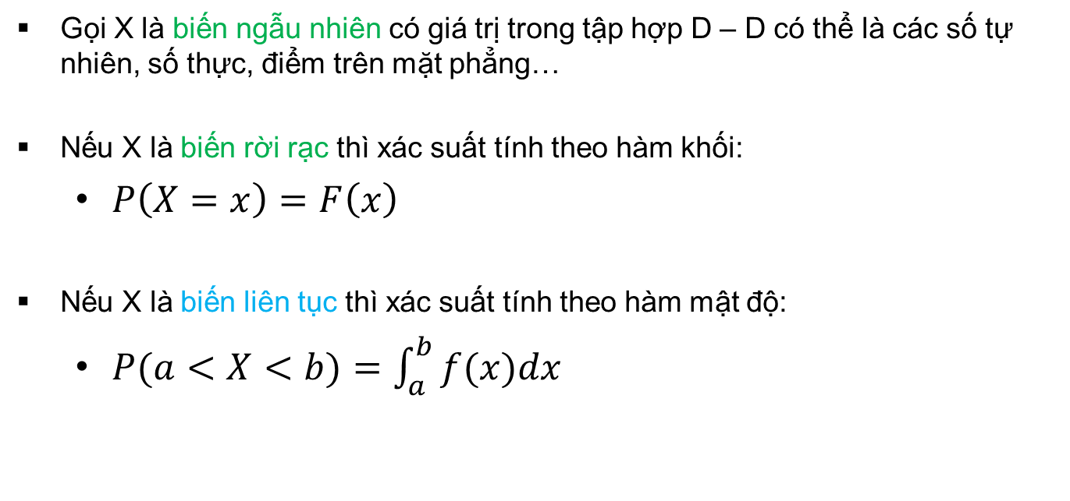
Biến ngẫu nhiên
Gọi X là biến ngẫu nhiên có giá trị trong tập hợp D – D có thể là các số tự nhiên, số thực, điểm trên mặt phẳng…
Nếu X là biến rời rạc thì xác suất tính theo hàm khối:
$P\left(X=x\right)=F\left(x\right)$
Nếu X là biến liên tục thì xác suất tính theo hàm mật độ:
$P(a<X<b)=\int_{a}^{b}{f(x)dx}$

Slide 27
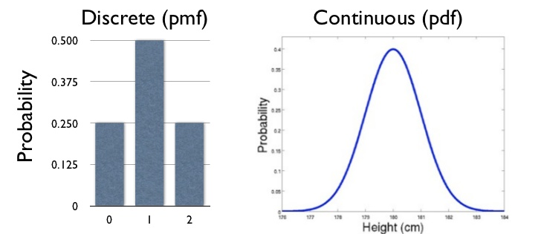
Phân bố xác suất
Khi biết phân bố xác suất ta có thể làm hypothesis testing.
Trên hình minh họa là phân bố nhị thức và phân bố Gauss.

Slide 28
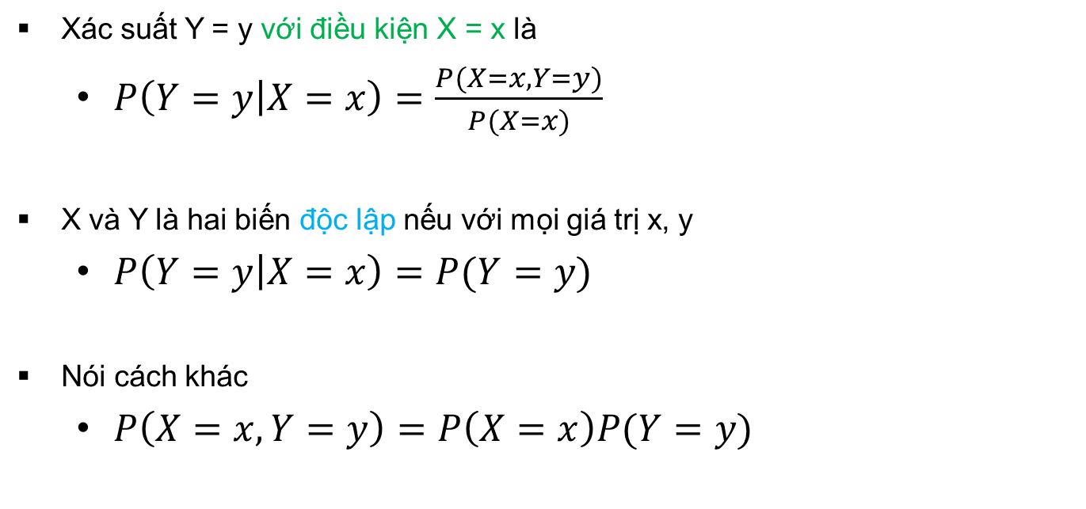
Xác suất có điều kiện và biến độc lập
Xác suất Y = y với điều kiện X = x là
$P\left(Y=y | X=x\right)=\frac{P(X=x,Y=y)}{P(X=x)}$
X và Y là hai biến độc lập nếu với mọi giá trị x, y
$P\left(Y=y | X=x\right)=P(Y=y)$
Nói cách khác
$P\left(X=x,Y=y\right)=P\left(X=x\right)P(Y=y)$

Slide 29
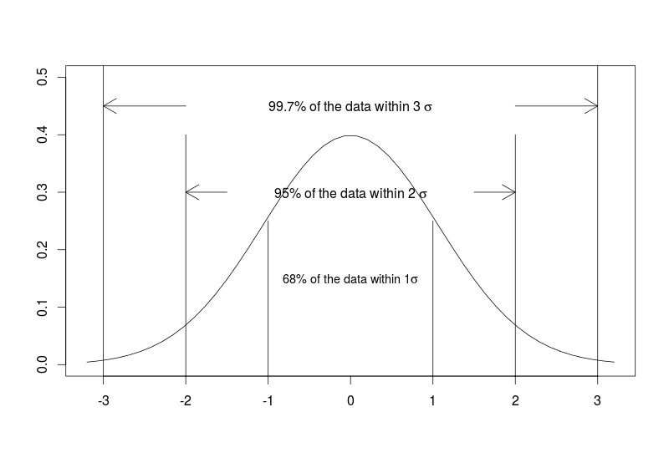
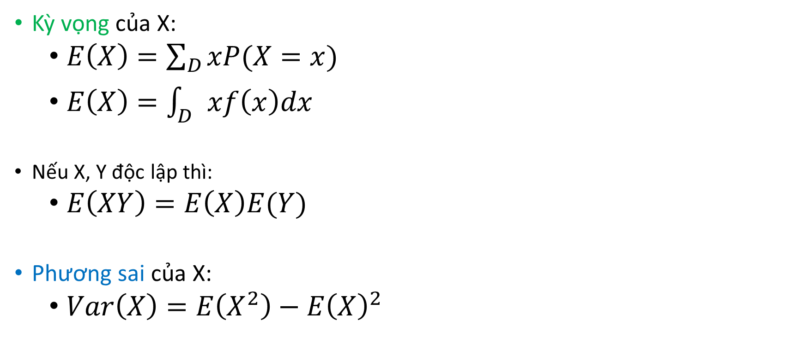
Kỳ vọng và phương sai
Kỳ vọng của X:
$E\left(X\right)=\sum_{D}{xP(X=x)}$
$E\left(X\right)=\int_{D}{xf\left(x\right)dx}$
Nếu X, Y độc lập thì:
$E\left(XY\right)=E\left(X\right)E(Y)$
Phương sai của X:
$Var\left(X\right)=E\left(X^{2}\right)−{E\left(X\right)}^{2}$

Slide 30
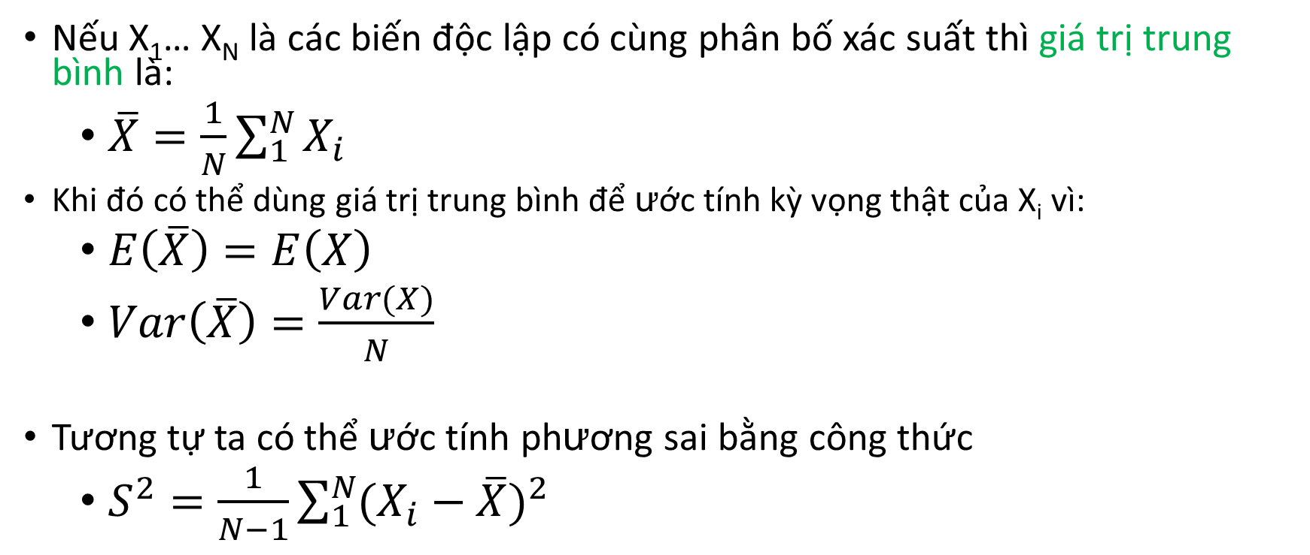
Ước lượng phân bố
Nếu X₁… X_{N} là các biến độc lập có cùng phân bố xác suất thì giá trị trung bình là:
$\overline{X}=\frac{1}{N}\sum_{1}^{N}{X_{i}}$
Khi đó có thể dùng giá trị trung bình để ước tính kỳ vọng thật của X_{i} vì:
$E\left(\overline{X}\right)=E\left(X\right)$
$Var\left(\overline{X}\right)=\frac{Var(X)}{N}$
Tương tự ta có thể ước tính phương sai bằng công thức
$S^{2}=\frac{1}{N−1}\sum_{1}^{N}{{(X_{i}−\overline{X})}^{2}}$

Slide 31
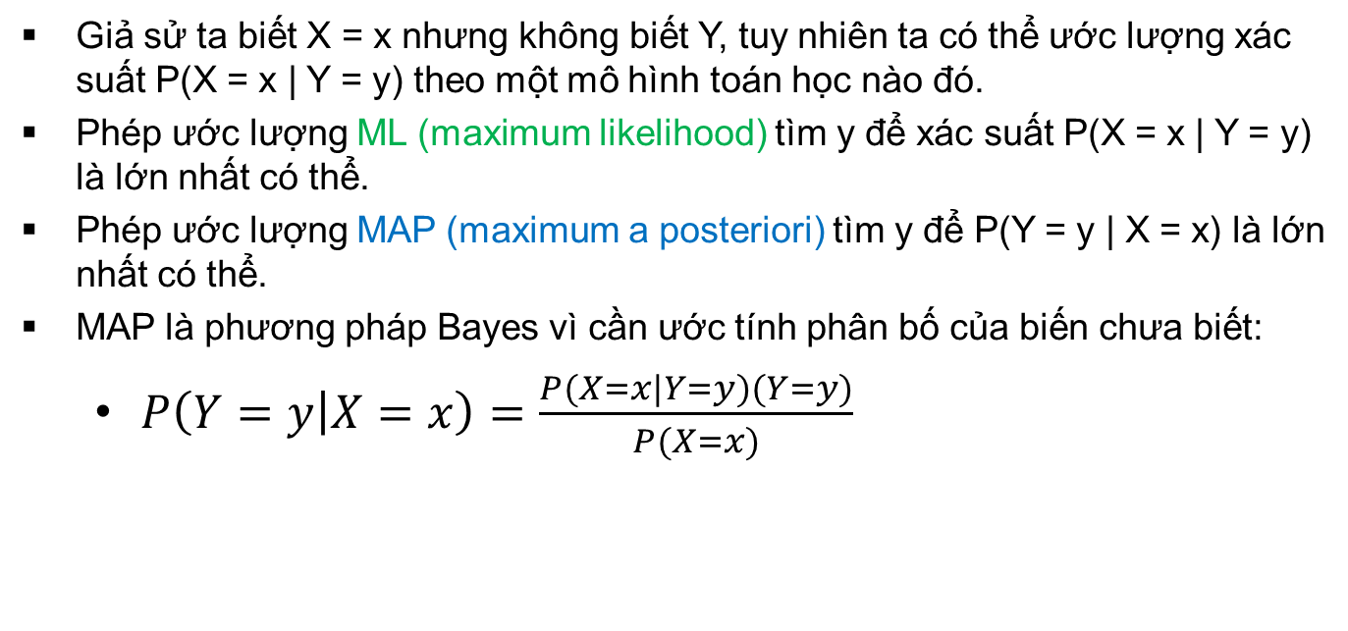
Phép ước lượng ML và MAP
Giả sử ta biết X = x nhưng không biết Y, tuy nhiên ta có thể ước lượng xác suất P(X = x | Y = y) theo một mô hình toán học nào đó.
Phép ước lượng ML (maximum likelihood) tìm y để xác suất P(X = x | Y = y) là lớn nhất có thể.
Phép ước lượng MAP (maximum a posteriori) tìm y để P(Y = y | X = x) là lớn nhất có thể.
MAP là phương pháp Bayes vì cần ước tính phân bố của biến chưa biết:
$P\left(Y=y | X=x\right)=\frac{P(X=x|Y=y)(Y=y)}{P(X=x)}$

Slide 32
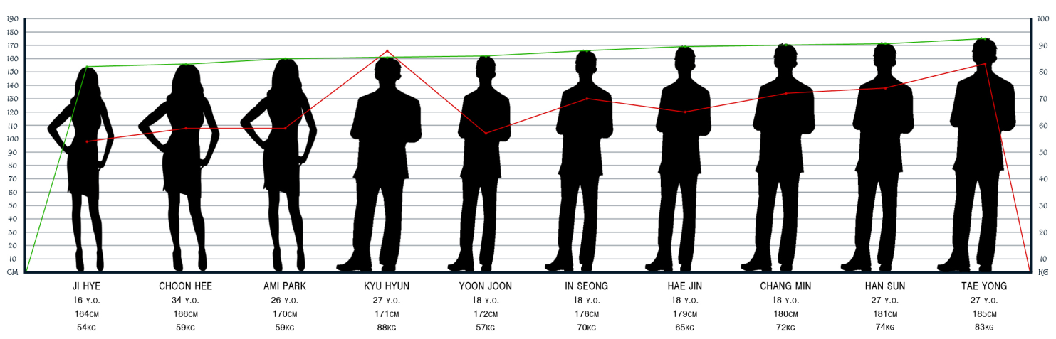
Bài toán phân lớp nhị phân
Ta có biến đầu vào X trong không gian K chiều và biến đầu ra Y có giá trị 0 hoặc 1.
Với đầu vào X = x¹… x^{N} ta quan sát được Y = y¹… y^{N}.
Giả sử các kết quả quan sát độc lập với nhau.
Có thể xảy ra trường hợp x^{i} = x^{j} mà y^{i} ≠ y^{j}.
Yêu cầu: với giá trị x bất kỳ, cần ước tính P(Y = 1|X = x).

Slide 33
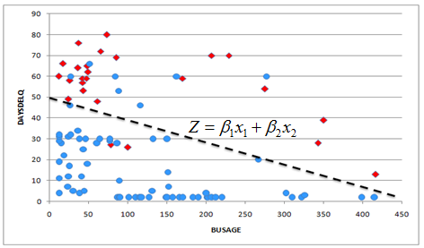
Logistic regression
Ý tưởng: dùng đường thẳng để chia hai vùng Y = 0 và Y = 1.

Slide 34
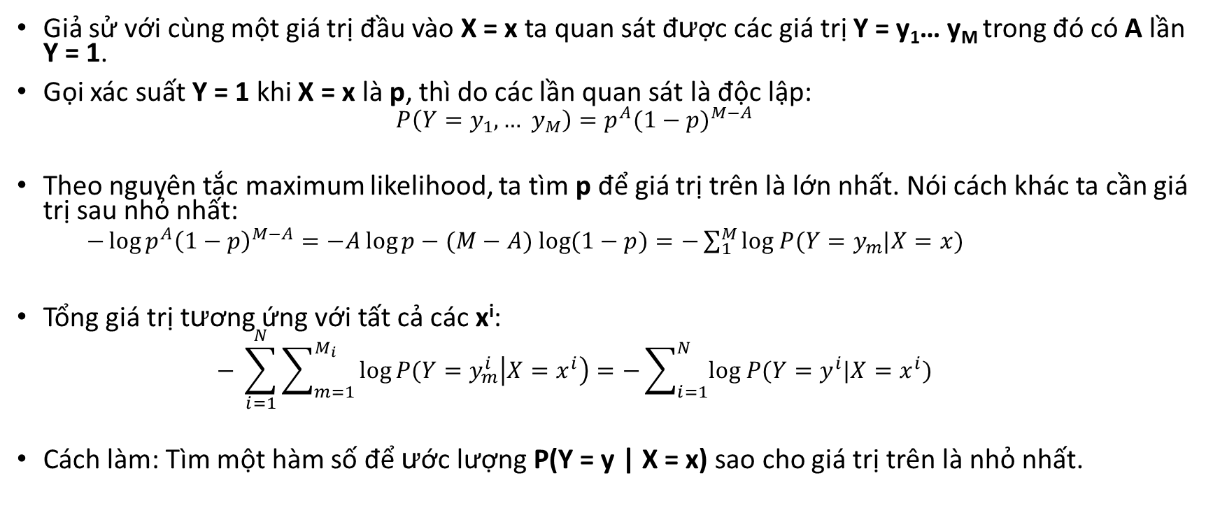
Khớp ước lượng và dữ liệu thật
Giả sử với cùng một giá trị đầu vào X = x ta quan sát được các giá trị Y = y₁… y_{M} trong đó có A lần Y = 1.
Gọi xác suất Y = 1 khi X = x là p, thì do các lần quan sát là độc lập:
$$P\left(Y=y_{1},… y_{M}\right)=p^{A}{(1−p)}^{M−A}$$
Theo nguyên tắc maximum likelihood, ta tìm p để giá trị trên là lớn nhất. Nói cách khác ta cần giá trị sau nhỏ nhất:
$−\log{p^{A}{\left(1−p\right)}^{M−A}}=−A\log{p}−(M−A)$ $\log{(1−p)}=−\sum_{1}^{M}{{log P(Y=y}_{m}|X=x)}$
Tổng giá trị tương ứng với tất cả các x^{i}:
$$− \sum_{i=1}^{N}{\sum_{m=1}^{M_{i}}{log⁡P(Y=y_{m}^{i}\left|X=x^{i}\right)=−\sum_{i=1}^{N}{log P(Y=y^{i}|X=x^{i})}}}$$
Cách làm: Tìm một hàm số để ước lượng P(Y = y | X = x) sao cho giá trị trên là nhỏ nhất.

Slide 35
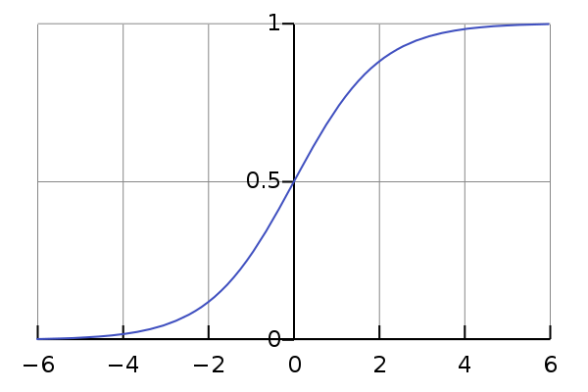
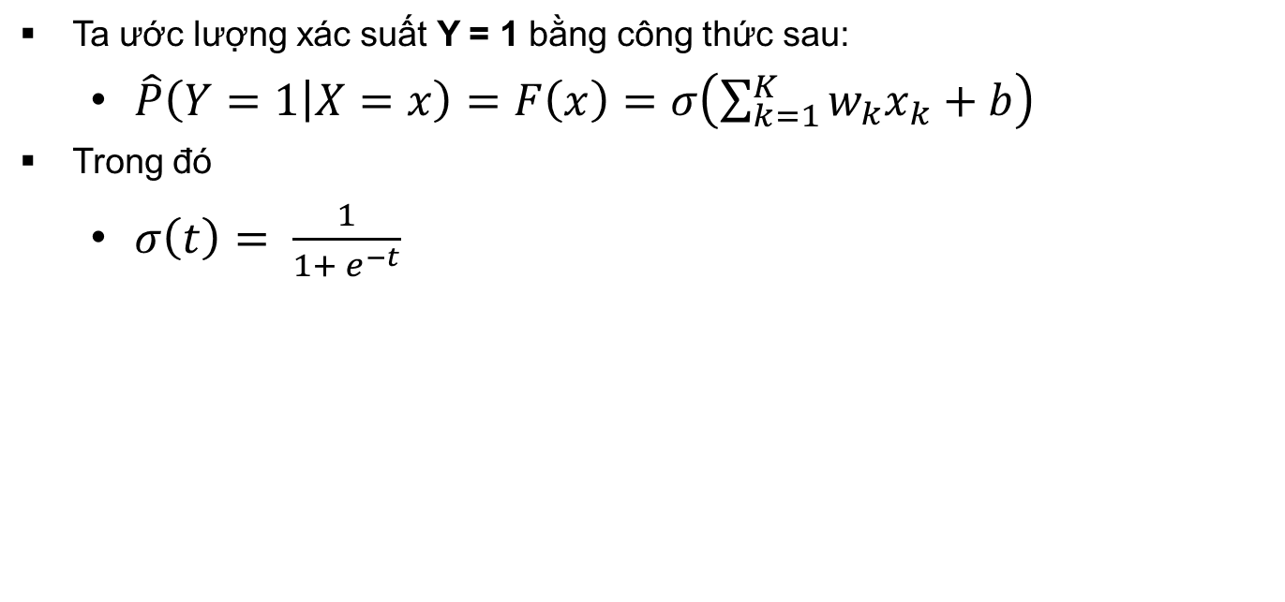
Mô hình phân bố xác suất
Ta ước lượng xác suất Y = 1 bằng công thức sau:
$\hat{P}\left(Y=1 | X=x\right)=F\left(x\right)=σ\left(\sum_{k=1}^{K}{w_{k}x_{k}}+b\right)$
Trong đó
$σ\left(t\right)= \frac{1}{1+ e^{−t}}$

Slide 36
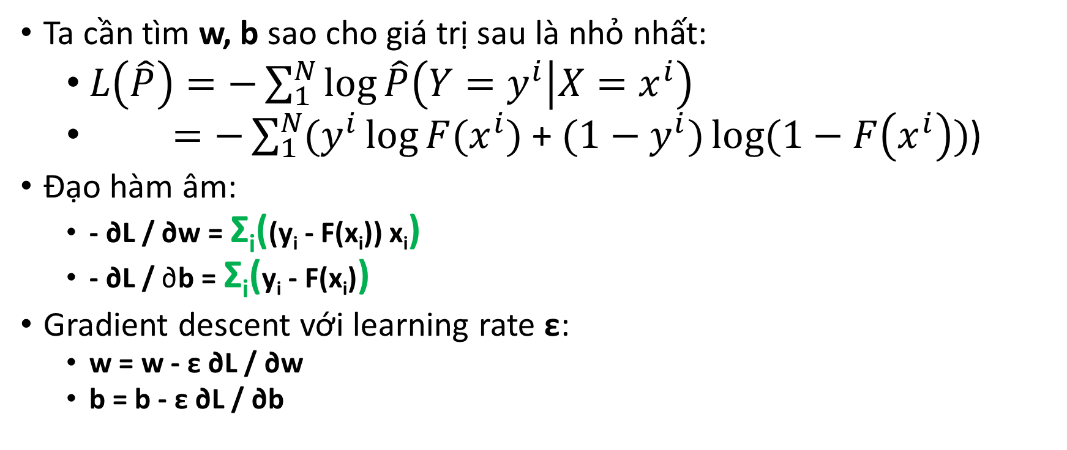
Hàm loss và cách tối ưu hóa
Ta cần tìm w, b sao cho giá trị sau là nhỏ nhất:
$L\left(\hat{P}\right)=−\sum_{1}^{N}{\log{\hat{P}\left(Y=y^{i} | X=x^{i}\right)}}$
$=−\sum_{1}^{N}{(y^{i}\log{F(x^{i})}}$ + ${(1−y}^{i})\log{(1−F\left(x^{i}\right))}$)
Đạo hàm âm:
- ∂L / ∂w = Σ_{i}((y_{i} - F(x_{i})) x_{i})
- ∂L / ∂b = Σ_{i}(y_{i} - F(x_{i}))
Gradient descent với learning rate ε:
w = w - ε ∂L / ∂w
b = b - ε ∂L / ∂b

Slide 37

Gradient descent
Giảm giá trị L bằng cách đi theo giá trị âm của đạo hàm.
Tham số learning rate quyết định độ dài mỗi bước.

Slide 38
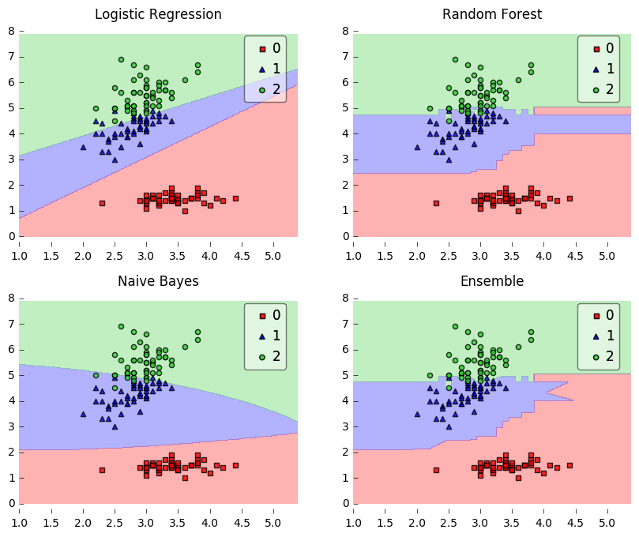
Mô hình khái quát
Dùng một hàm số toán học để dự đoán xác suất từng nhãn hiệu đối với đầu vào x:
F(x, y) = P(y | x)
Hàm số mô hình có các tham số để huấn luyện cho khớp với các nhãn hiệu quan sát được trong thực tế..

Slide 39
Hàm loss
Hàm loss đo độ sai lệch giữa mô hình và dữ liệu thật:
L(F) = L(F(x_{1,} y₁)… F(x_{N}, y_{N}))
Mục tiêu của quá trình huấn luyện là giảm loss để mô hình sát với dữ liệu thật.
RMS loss: RMS(F) = F(x_{1,} y₁)² + … F(x_{N}, y_{N})²
Cross-entropy loss: CE(F) = - logF(x_{1,} y₁) - … - logF(x_{N}, y_{N})
Tối ưu bằng gradient descent.

Slide 40
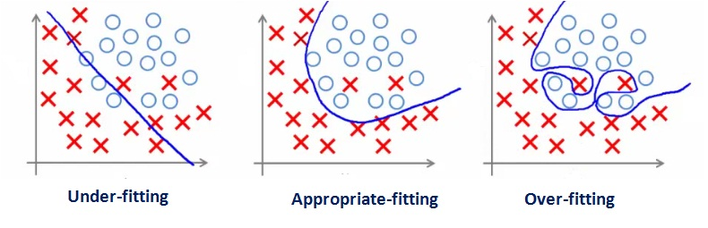
Overfitting và regularization
Mô hình có thể phụ thuộc quá nhiều những đặc điểm riêng của dữ liệu huấn luyện, do đó mất tác dụng khi gặp dữ liệu mới.
Hiện tượng này gọi là overfitting.
Regularization là cách điều chỉnh hàm loss để bắt mô hình phải lược bỏ những đặc điểm riêng của dữ liệu huấn luyện.

Slide 41
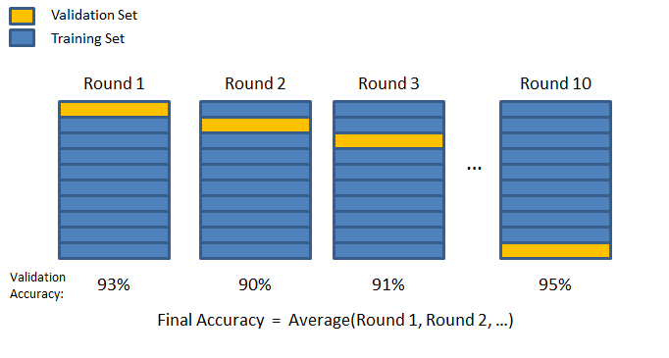
Testing
Hold-out: Chia data thành 2 phần riêng biệt, phần lớn để train và phần nhỏ để test.
Cross validation: Chia data thành các phần bằng nhau, lần lượt lấy từng phần ra test và các phần còn lại để train.

Slide 42
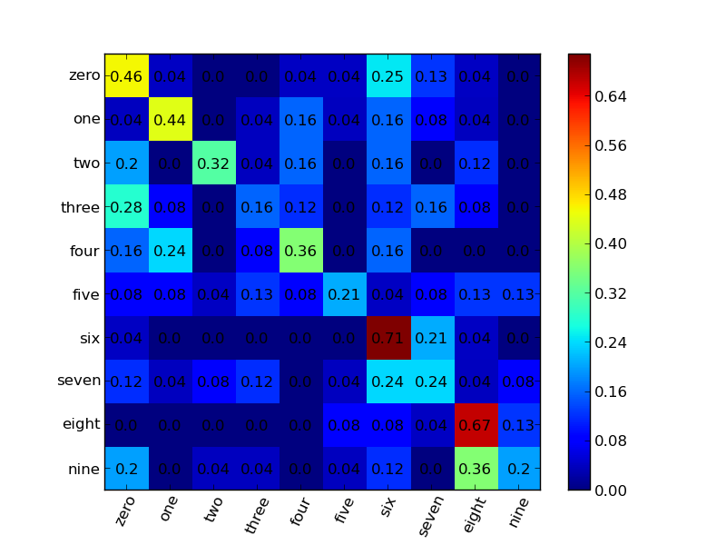
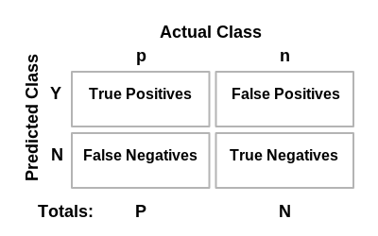
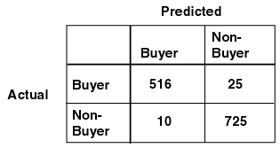
Confusion matrix

Slide 43
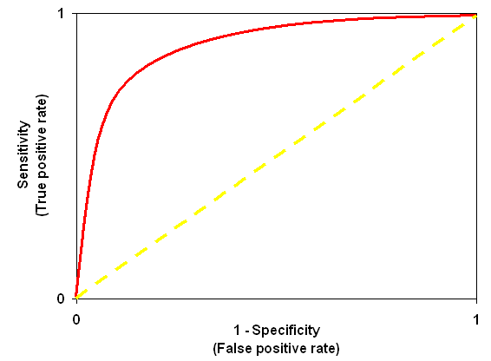
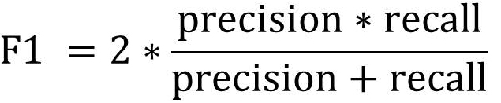
Precision and Recall
Precision (specificity) = TP / (TP + FP)
Recall (sensitivity) = TP / (TP + FN)

Slide 44
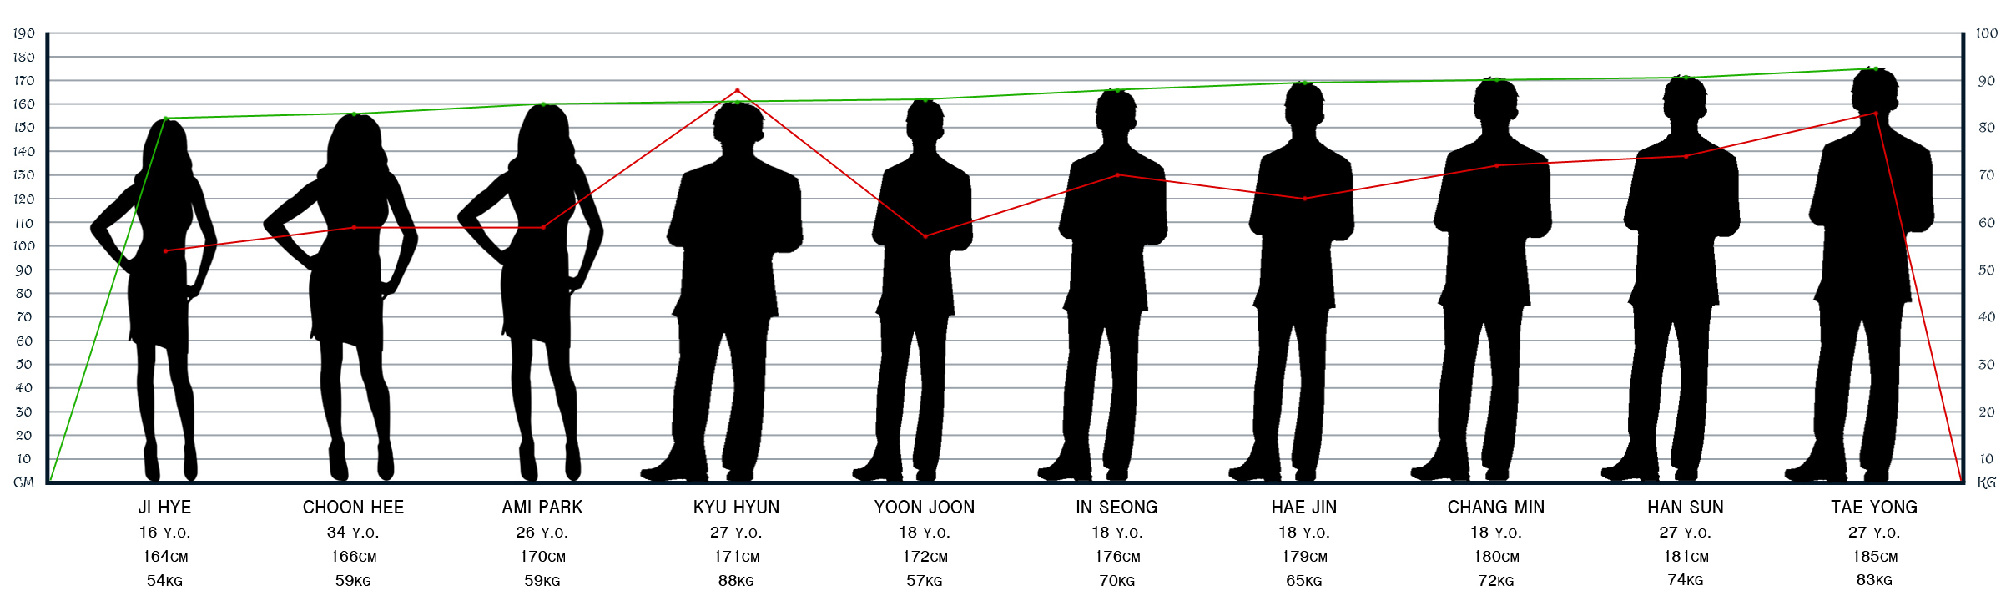

Giới hạn của machine learning

Slide 45
Thank You

